Slide 1

Школьный музей Боевой Славы 96 Гомельской Краснознаменной ордена Суворова II степени стрелковой дивизии.

Slide 2
Здравствуйте дороги гости ! Вы находитесь в школьном Музее Боевой Славы 96 Гомельской Краснознаменной ордена Суворова 2 степени стрелковой дивизии.
Наш музей был открыт 31 марта 1980 года. В создании музея принимали участие Фатых Гарипович Булатов – командир дивизии и ветеран дивизии Злыдень И.Т. В разные годы музеем руководили учителя истории: Краюшкина Л.В., Гайфутдинова Р.Ф., Овчинникова Н.Г.
В музее находятся более 100 подлинных экспонатов. Экспонаты музея были собраны нашими учениками во время поездок по местам боев 96 стрелковой дивизии. Часть экспонатов были переданы самими участниками или подарены родственниками.
В фондах находятся:
Осколки снарядов, гильзы, части ружей, осколки мин и др.
Личные вещи участников 96-ой стрелковой дивизии.
Карты, письма, фотографии военных лет.
Книги, написанные участниками боёв 96-ой дивизии.

Slide 3
Наш музей расположен на двух этажах. Экспозиция первого этажа посвящена боевому пути 96 стрелковой дивизии. На лестничных пролетах портреты выдающихся полководцев России, символизирующих преемственность поколений защитников Отечества. Героическая летопись нашего Отечества хранит память о великих победах нашего народа под предводительством выдающихся полководцев. Их имена и по сей день являются примером выполнения воинского долга, проявления любви к родной земле.

Slide 4
Под общим названием экспозиции «Лица дивизии» вы узнаете о Героях Советского Союза, командире, командном составе и об отдельных участниках 96 стрелковой дивизии.
Отдельная экспозиция нашего музея посвящена афганским событиям.
При музее действует кружок «Активисты школьного музея. Мы активно сотрудничаем с Музеем-мемориалом Великой отечественной войны Казанского кремля, районным Советом ветеранов ВОВ. В музее проводятся встречи с ветеранами ВОВ, тружениками тыла. Каждый год в школе проводится научно-практическая конференция ,посвященная Великой Отечественной Войне. Спасибо за внимание. Если есть вопросы , пожалуйста.

Slide 5
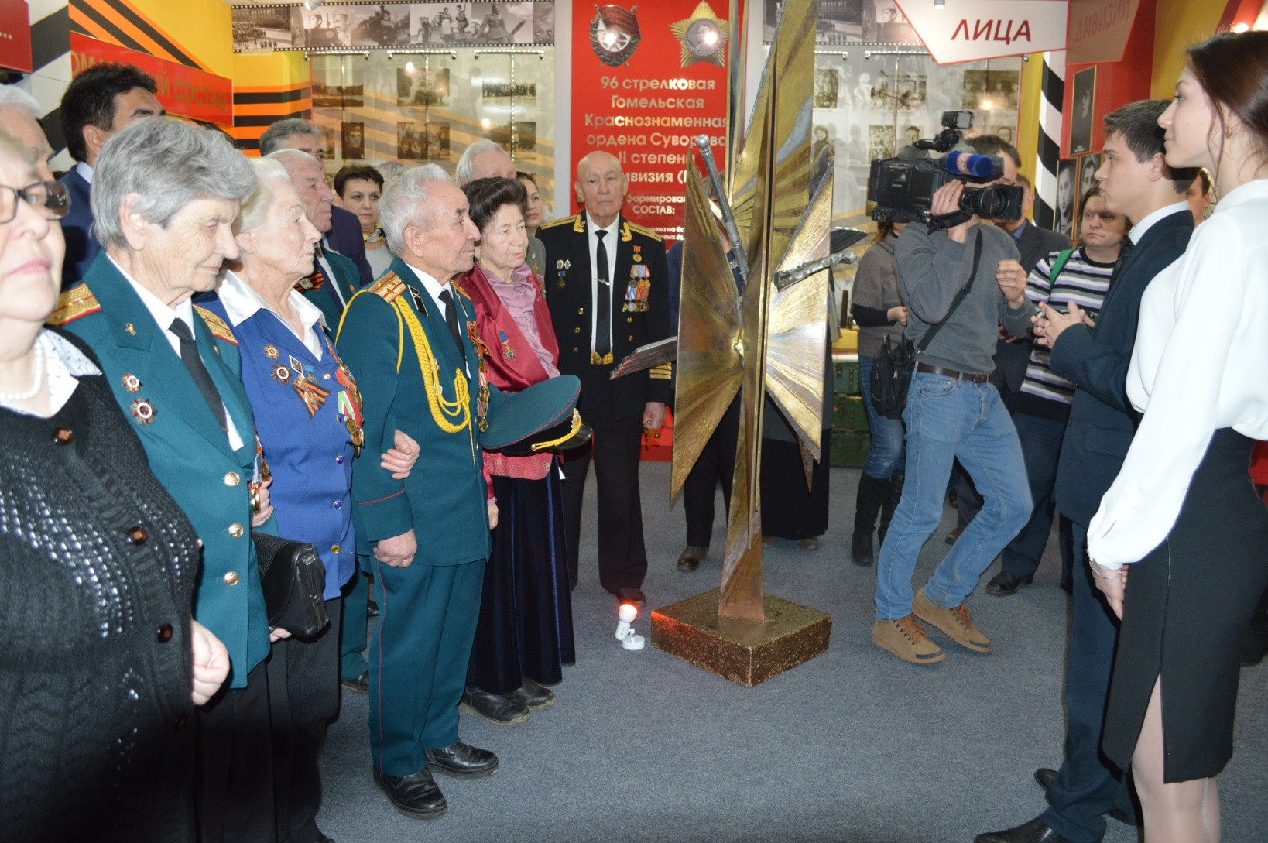
24 .03.2015 г .Открытие музея после реконструкции.

Slide 6

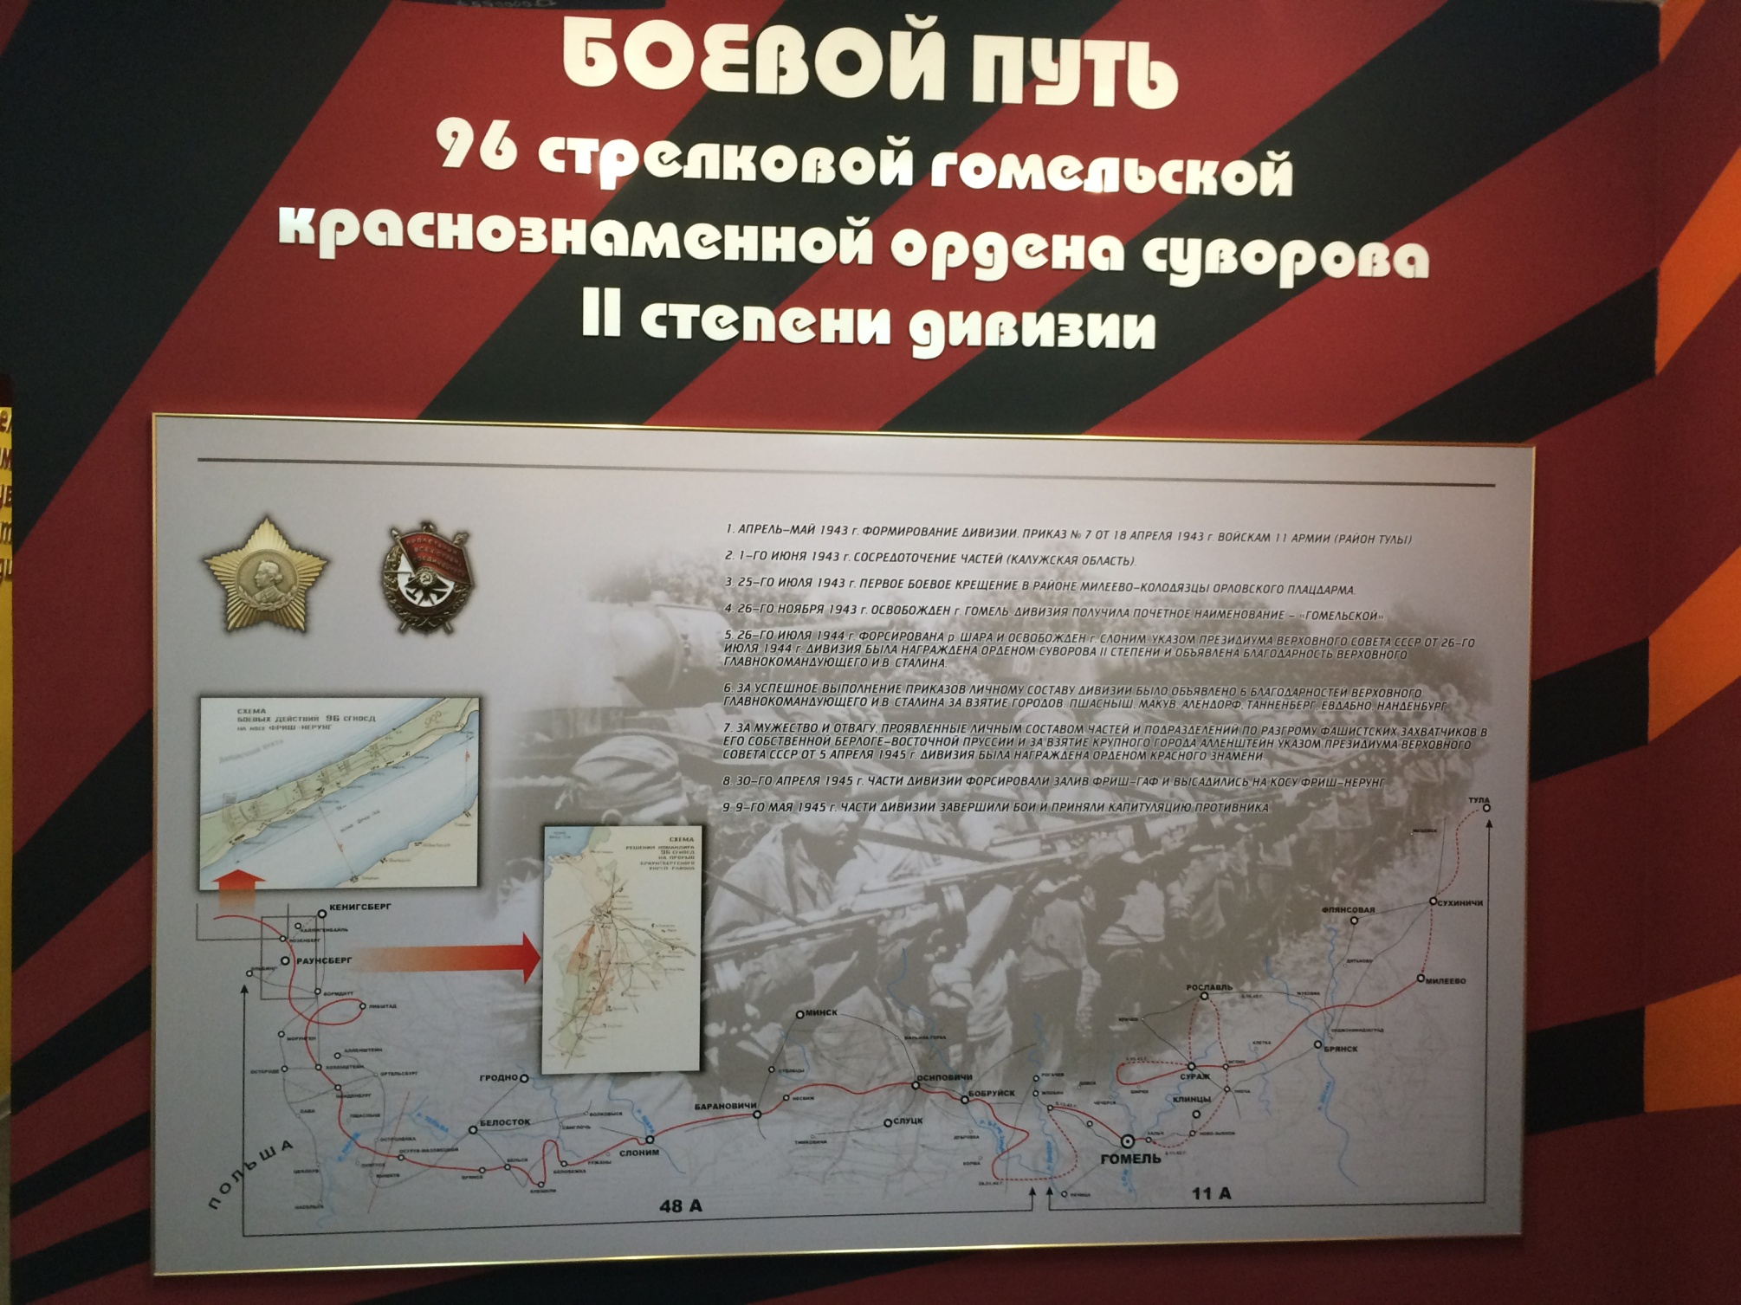

Slide 7
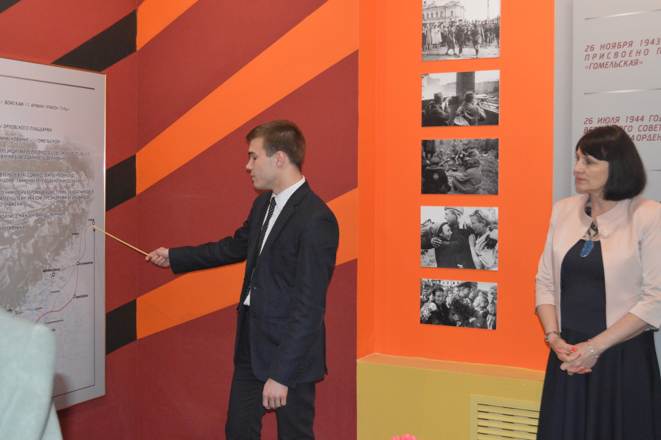
Экспозиция «Боевой путь 96 стрелковой дивизии». Экскурсовод Кручинин Максим ученик 10 б класса.

Slide 8
Боевой путь 96 Гомельской Краснознаменной ордена Суворова 2 степени стрелковой дивизии 3 формирования.(командир дивизии Фатых Гарипович Булатов)
Сформирована дивизия была весной 1943 г. под городом Тула и вошла в состав 11-й армии Брянского фронта под командованием генерал-лейтенанта И.И. Федюнинского. 24 июля дивизия прибыла в Русецкий район Орловской области и 25 июля был получен боевой приказ – прорвать оборону противника на участке Милеево-Павловка и дальше развивать наступление в направлении Хвостовичей.14 августа дивизия приняла участие в боевых операциях наших войск на реке Жудра под д. Милеево. 15 августа был освобожден районный центр Хвостовичи.

Slide 9
Осенью 1943 г. дивизия вела бои на Сожском направлении, освобождала Сурож, Добруш, Ветку, Речицу. 26 ноября после кровопролитных и тяжелых боев дивизия вступила в Гомель. За проявленный героизм при освобождении города дивизии было присвоено наименование «Гомельская». С конца января 1944 г. дивизия в составе 48-й армии I Белорусского фронта принимала участие в освобождении Белоруссии в ходе Барановичско-Слонимской операции как одной из составляющих операции «Багратион» были освобождены Жлобин, Бобруйск, Осиповичи , Барановичи, Слоним. За умелые и решительные действия в боях за Слоним Указом Президиума Верховного Совета СССР дивизия была награждена орденом Суворова 2 степени.

Slide 10
Осенью 1943 г. дивизия вела бои на Сожском направлении, освобождала Сурож, Добруш, Ветку, Речицу. 26 ноября после кровопролитных и тяжелых боев дивизия вступила в Гомель. За проявленный героизм при освобождении города дивизии было присвоено наименование «Гомельская». С конца января 1944 г. дивизия в составе 48-й армии I Белорусского фронта принимала участие в освобождении Белоруссии в ходе Барановичско-Слонимской операции как одной из составляющих операции «Багратион» были освобождены Жлобин, Бобруйск, Осиповичи , Барановичи, Слоним. За умелые и решительные действия в боях за Слоним Указом Президиума Верховного Совета СССР дивизия была награждена орденом Суворова 2 степени.
Осенью 1943 г. дивизия вела бои на Сожском направлении, освобождала Сурож, Добруш, Ветку, Речицу. 26 ноября после кровопролитных и тяжелых боев дивизия вступила в Гомель. За проявленный героизм при освобождении города дивизии было присвоено наименование «Гомельская». С конца января 1944 г. дивизия в составе 48-й армии I Белорусского фронта принимала участие в освобождении Белоруссии в ходе Барановичско-Слонимской операции как одной из составляющих операции «Багратион» были освобождены Жлобин, Бобруйск, Осиповичи , Барановичи, Слоним. За умелые и решительные действия в боях за Слоним Указом Президиума Верховного Совета СССР дивизия была награждена орденом Суворова 2 степени.
Осенью 1943 г. дивизия вела бои на Сожском направлении, освобождала Сурож, Добруш, Ветку, Речицу. 26 ноября после кровопролитных и тяжелых боев дивизия вступила в Гомель. За проявленный героизм при освобождении города дивизии было присвоено наименование «Гомельская». С конца января 1944 г. дивизия в составе 48-й армии I Белорусского фронта принимала участие в освобождении Белоруссии в ходе Барановичско-Слонимской операции как одной из составляющих операции «Багратион» были освобождены Жлобин, Бобруйск, Осиповичи , Барановичи, Слоним. За умелые и решительные действия в боях за Слоним Указом Президиума Верховного Совета СССР дивизия была награждена орденом Суворова 2 степени.
Осенью 1943 г. дивизия вела бои на Сожском направлении, освобождала Сурож, Добруш, Ветку, Речицу. 26 ноября после кровопролитных и тяжелых боев дивизия вступила в Гомель. За проявленный героизм при освобождении города дивизии было присвоено наименование «Гомельская». С конца января 1944 г. дивизия в составе 48-й армии I Белорусского фронта принимала участие в освобождении Белоруссии в ходе Барановичско-Слонимской операции как одной из составляющих операции «Багратион» были освобождены Жлобин, Бобруйск, Осиповичи , Барановичи, Слоним. За умелые и решительные действия в боях за Слоним Указом Президиума Верховного Совета СССР дивизия была награждена орденом Суворова 2 степени.
Во второй половине июля 1944 года войска 96-ой дивизии приступили к освобождению Польши.
В конце августа был освобожден город Остров Мазовецкий и форсирована река Нарев.
В январе 1945 года части дивизии перешли границу Восточной Пруссии и вышли на рубеж: Алленфорд, Кунленгут, Хохенштейн.
25 января 1945 года овладели городами Липштат, Вормдит. Свой боевой путь дивизия закончила на косе Фриш-Нерунг(Германия)

Slide 11
Экспозиция «Герои СССР -96 стрелковой дивизии». Экскурсоводы -Алексеев Никита и Кротов Роман учащиеся 10 б класса, Тазутдинова Адиля ученица 11 р класса.

Slide 12
Герои СССР -96 стрелковой дивизии.
Сейтвелиев Сейтнафе.
Лавринович Владимир Степанович.
Романьков Михаил Егорович .
Мамонов Николай Васильевич.
Аширов Сейткасим.
Линник Михаил Васильевич
Храпов Леонид Георгиевич.
Еремин Михаил Иванович.
Редькин Дмитрий Григорьевич.

Slide 13
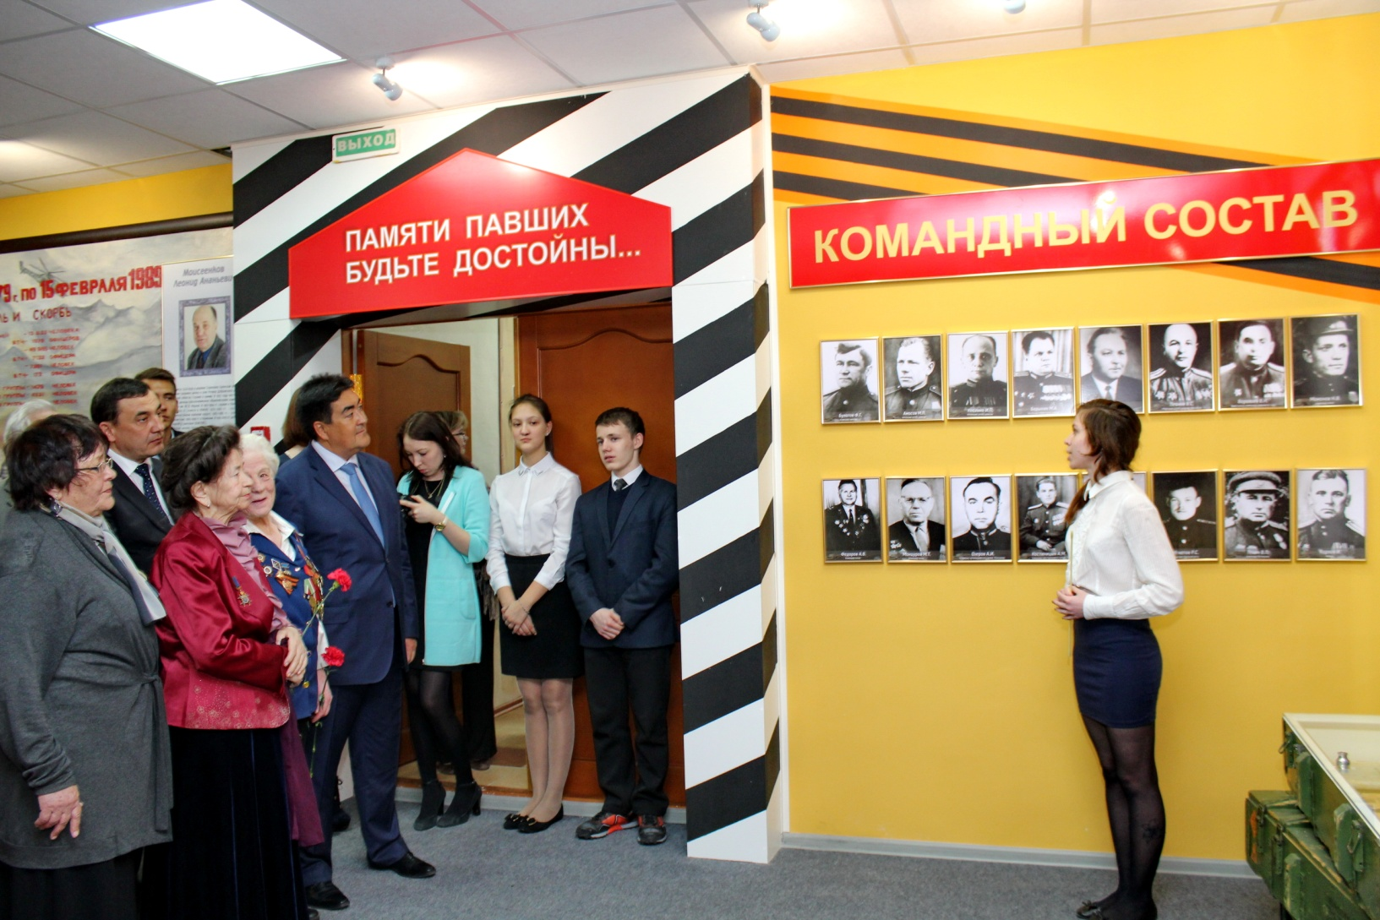
Экспозиция «Командный состав 96 сд.». Экскурсовод Коломина Катя ученица 10б класса.

Slide 14
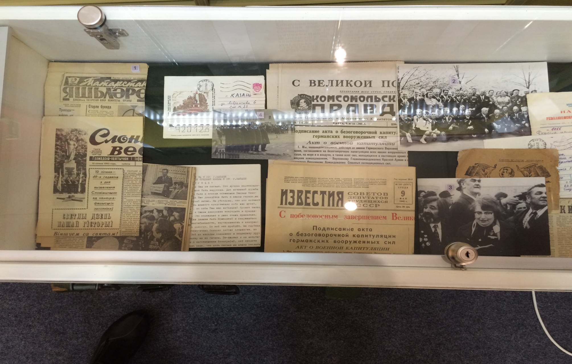
Экспонаты школьного музея. Газетные статьи. Письма . Фото.

Slide 15
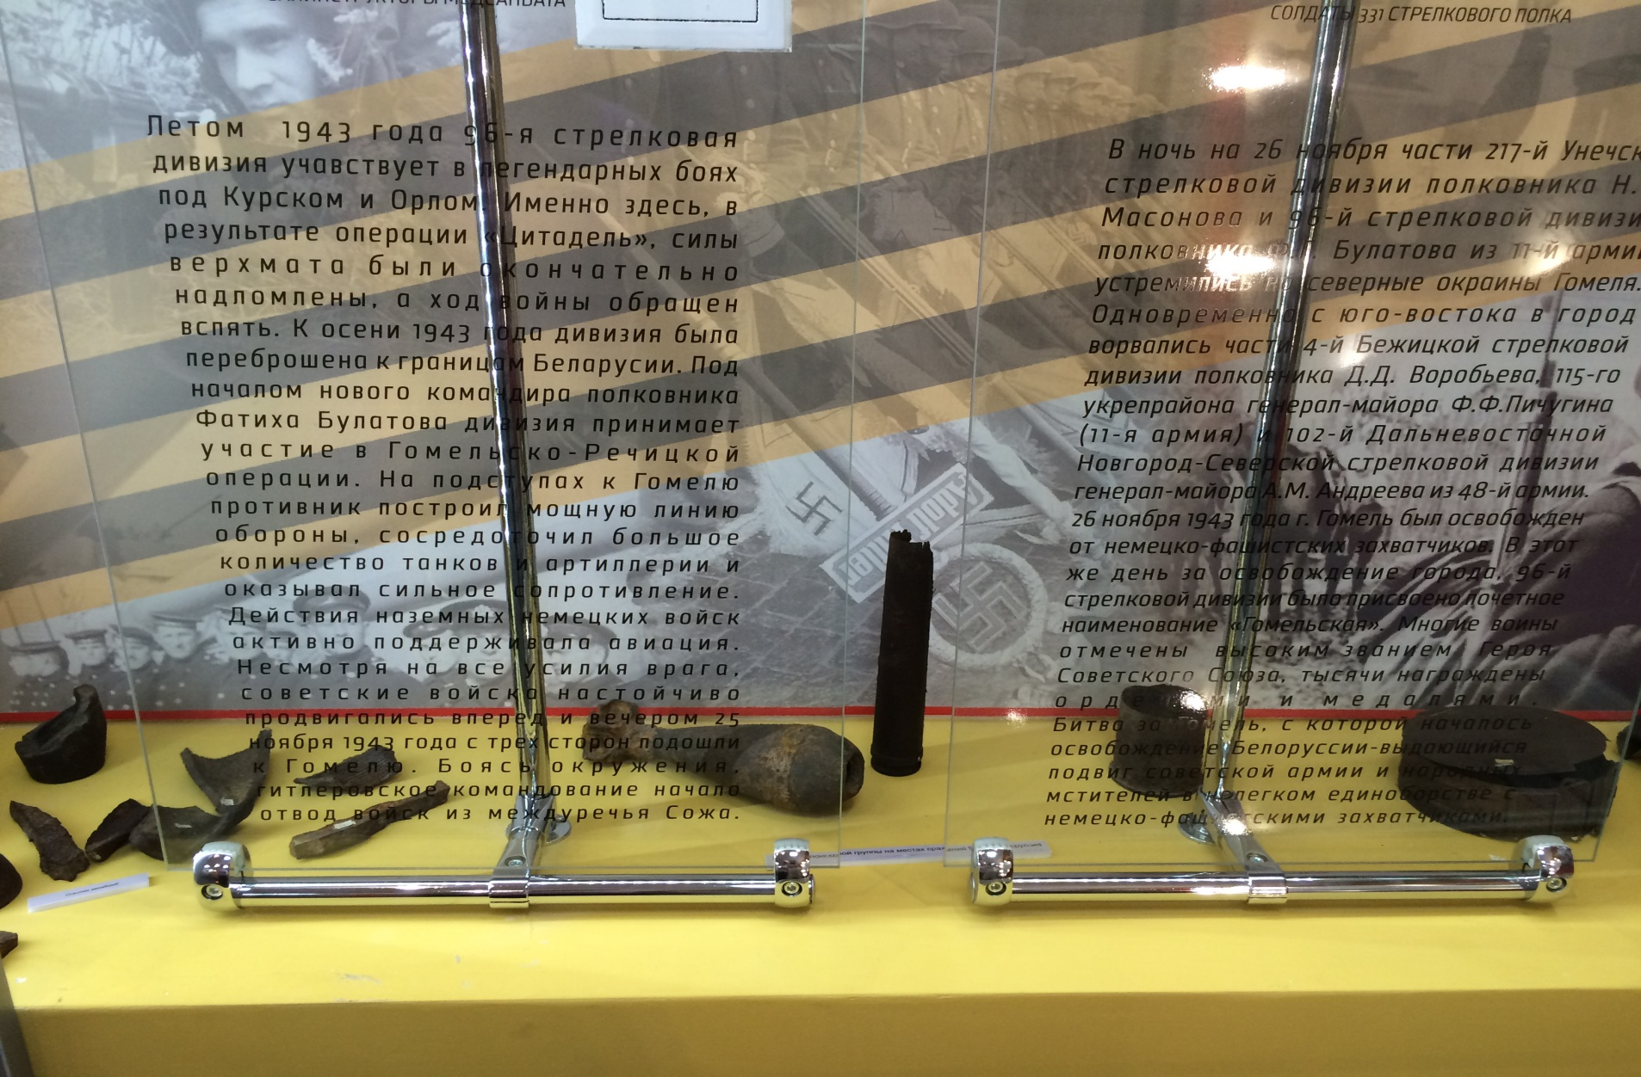
Экспонаты школьного музея. Осколки снарядов, мины, гильзы снарядов.
( Находки поисковых групп)

Slide 16
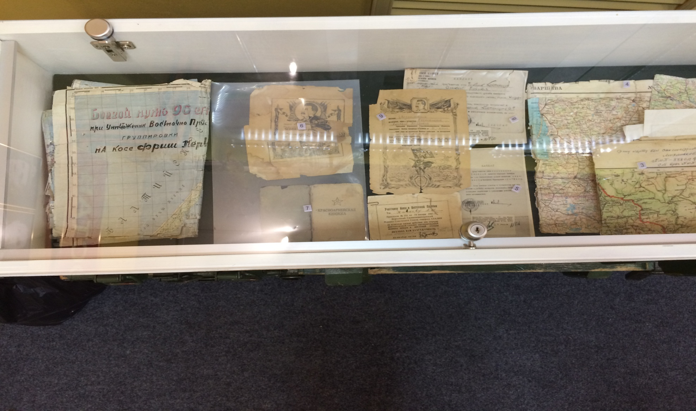
Экспонаты школьного музея. Карта боевого пути 96 сд. Благодарности. Копии мандатов . ( подарены участниками 96 сд.)

Slide 17
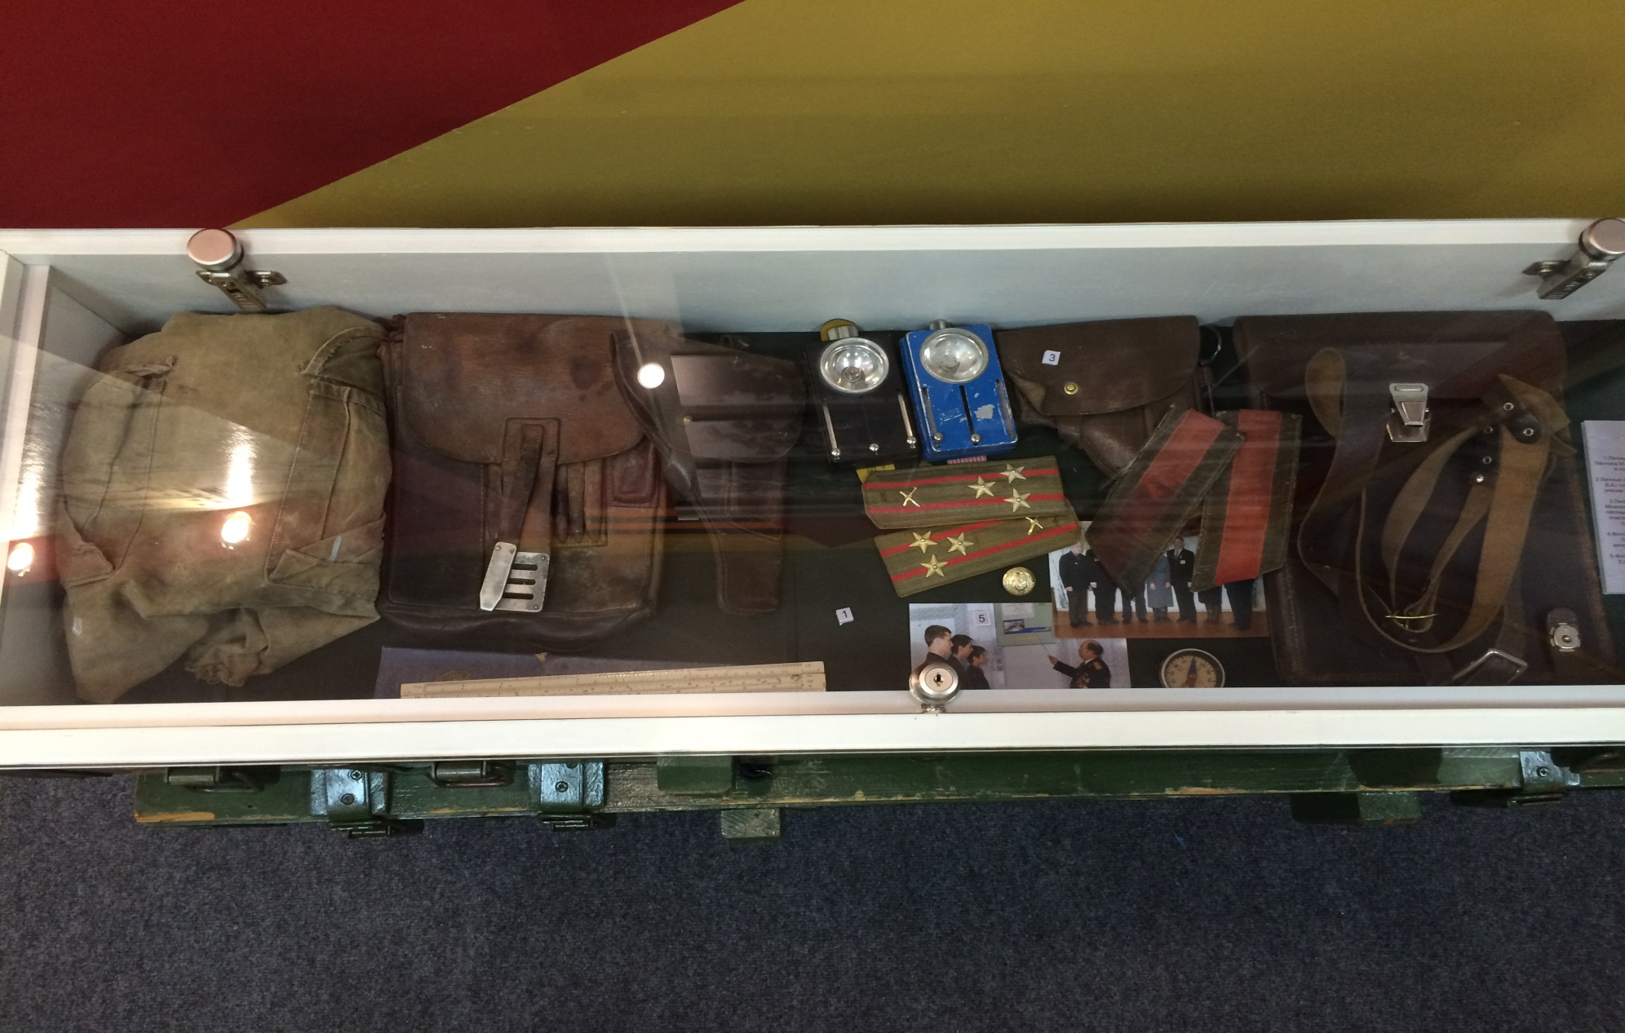
Экспонаты школьного музея. Личные вещи участников 96 сд. и Моисеенкова Л.А. ( подарены родственниками)

Slide 18
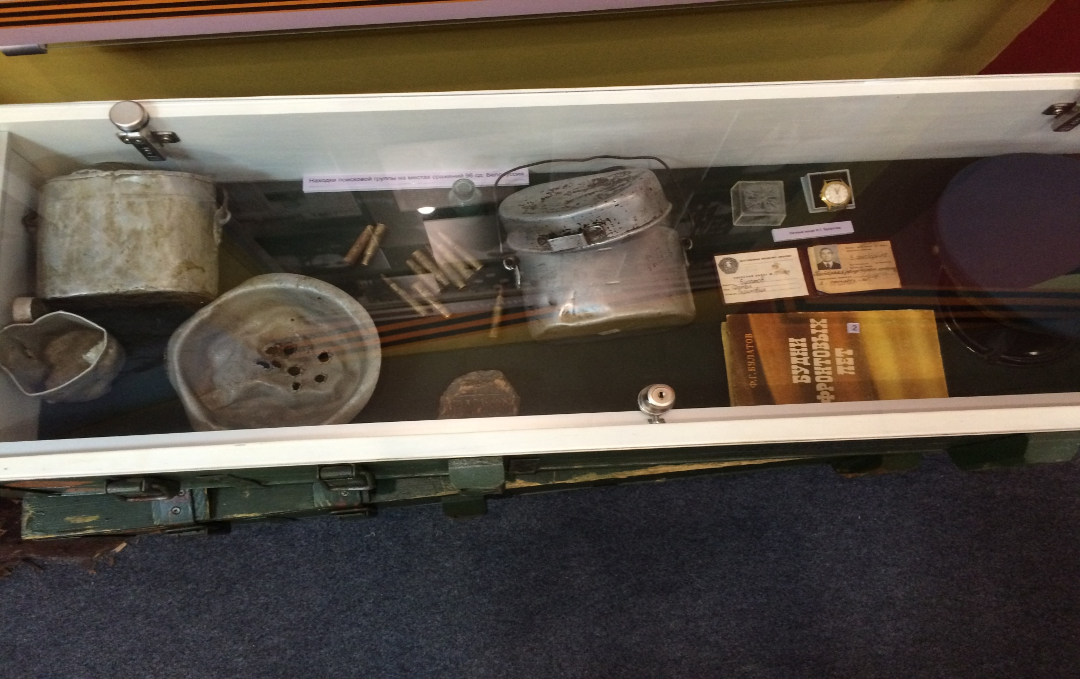
Экспонаты школьного музея. Личные вещи участников 96 сд. ( подарены родственниками) и находки поисковых групп.

Slide 19
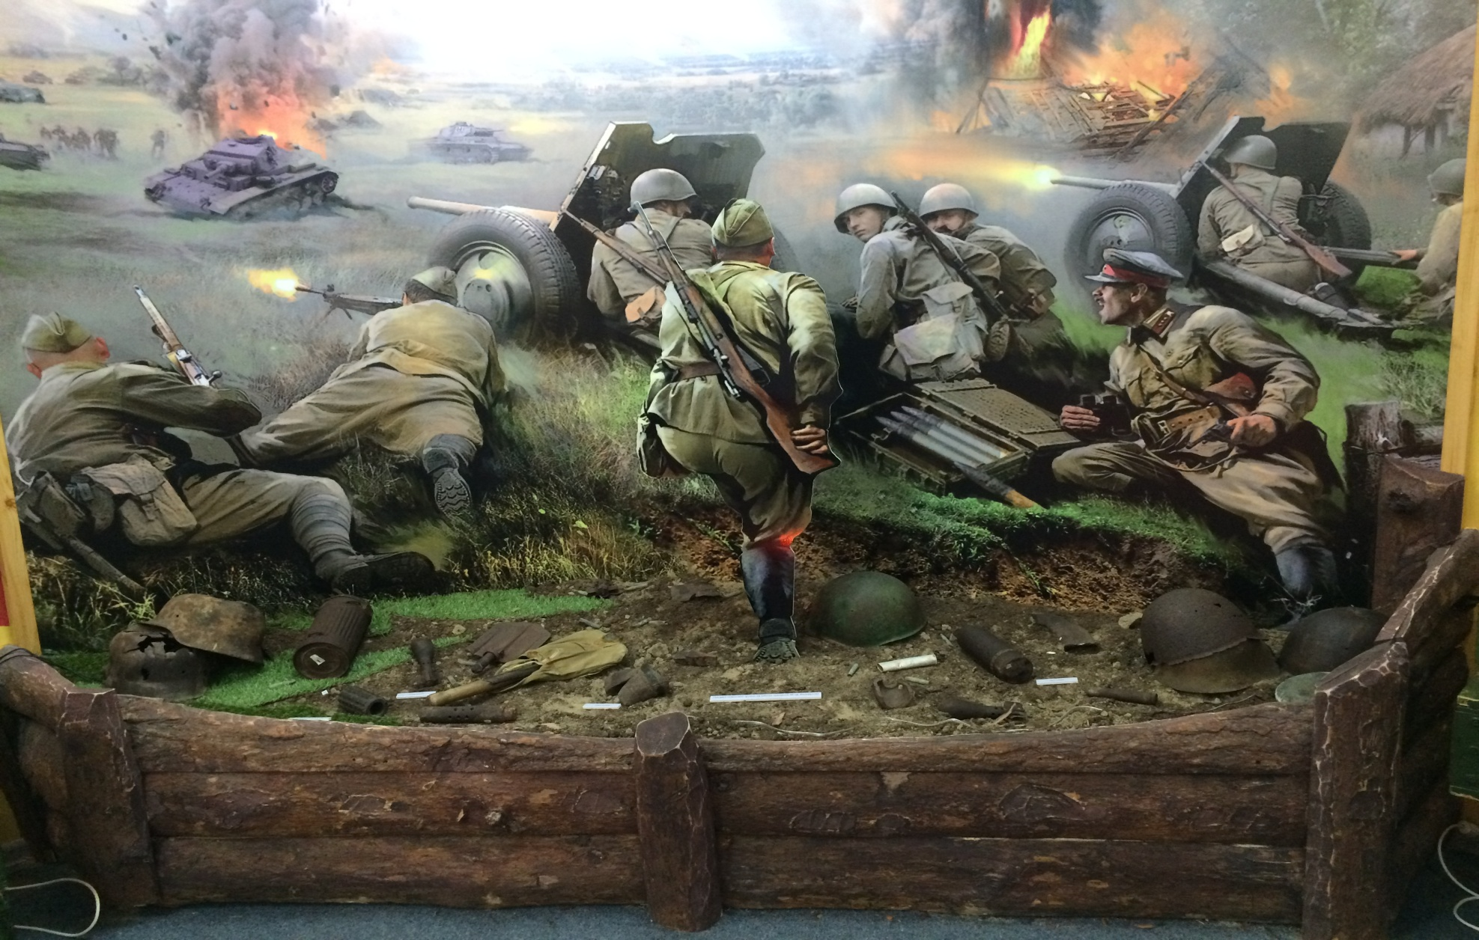
Диорама «Первый день войны»

Slide 20
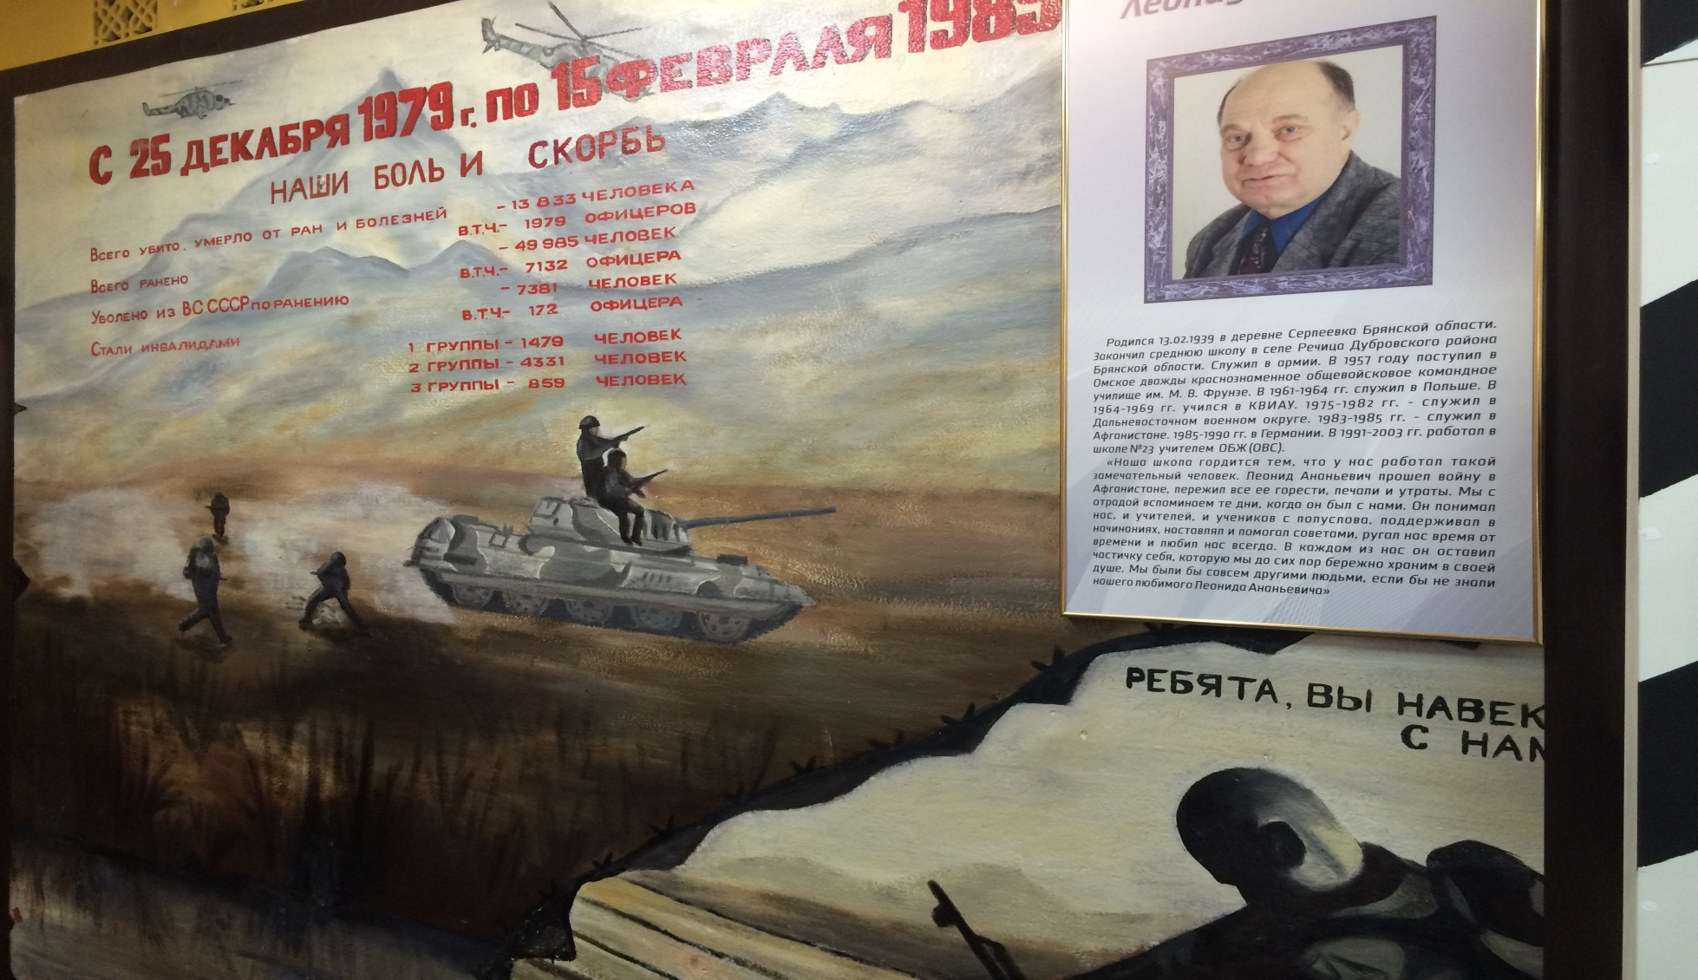
Экспозиция «Афганистан»

Slide 21
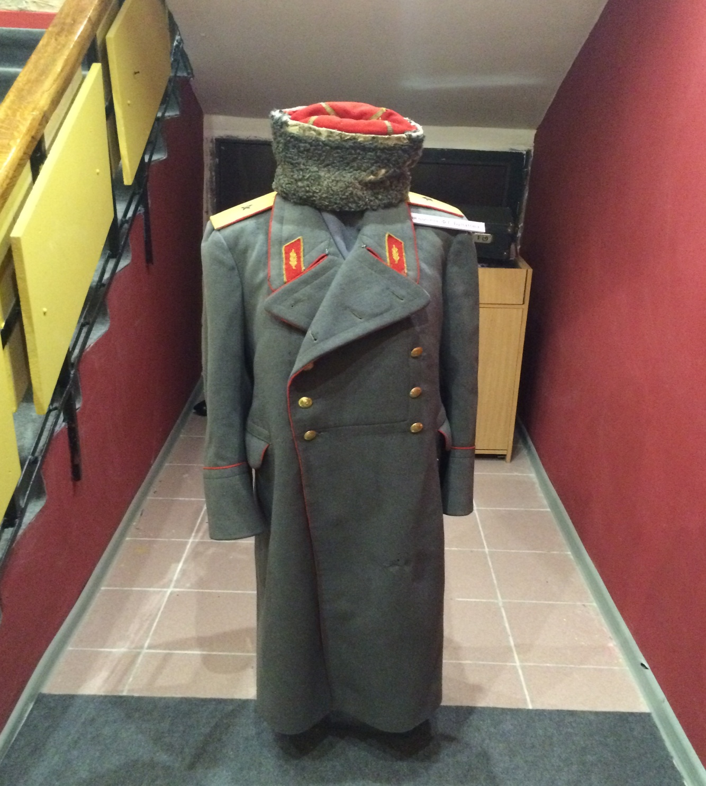
Экспонаты школьного музея. Генеральская шинель командира 96 сд. Булатова Ф.Г. (подарок)

Slide 22
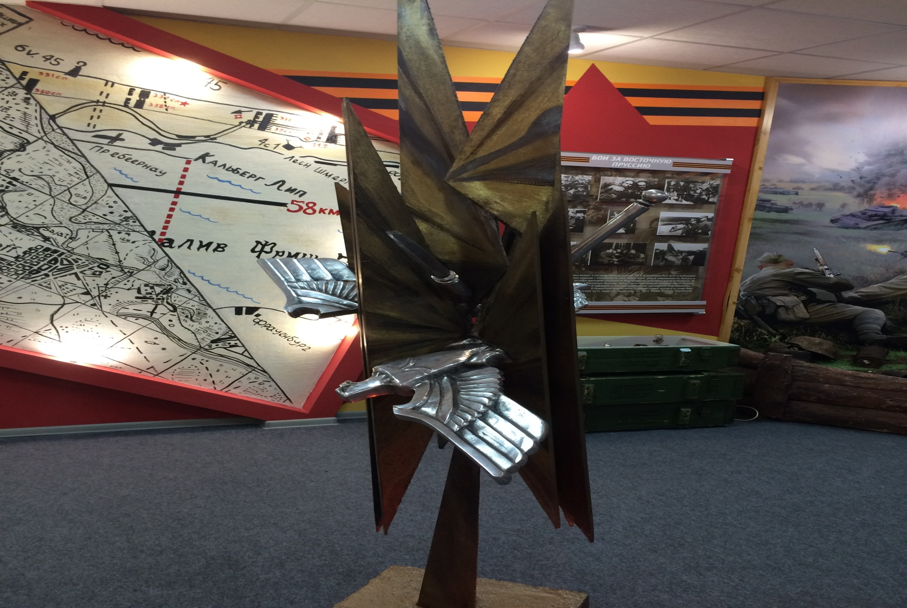
Стелла «Поверженный рейх»

Slide 23
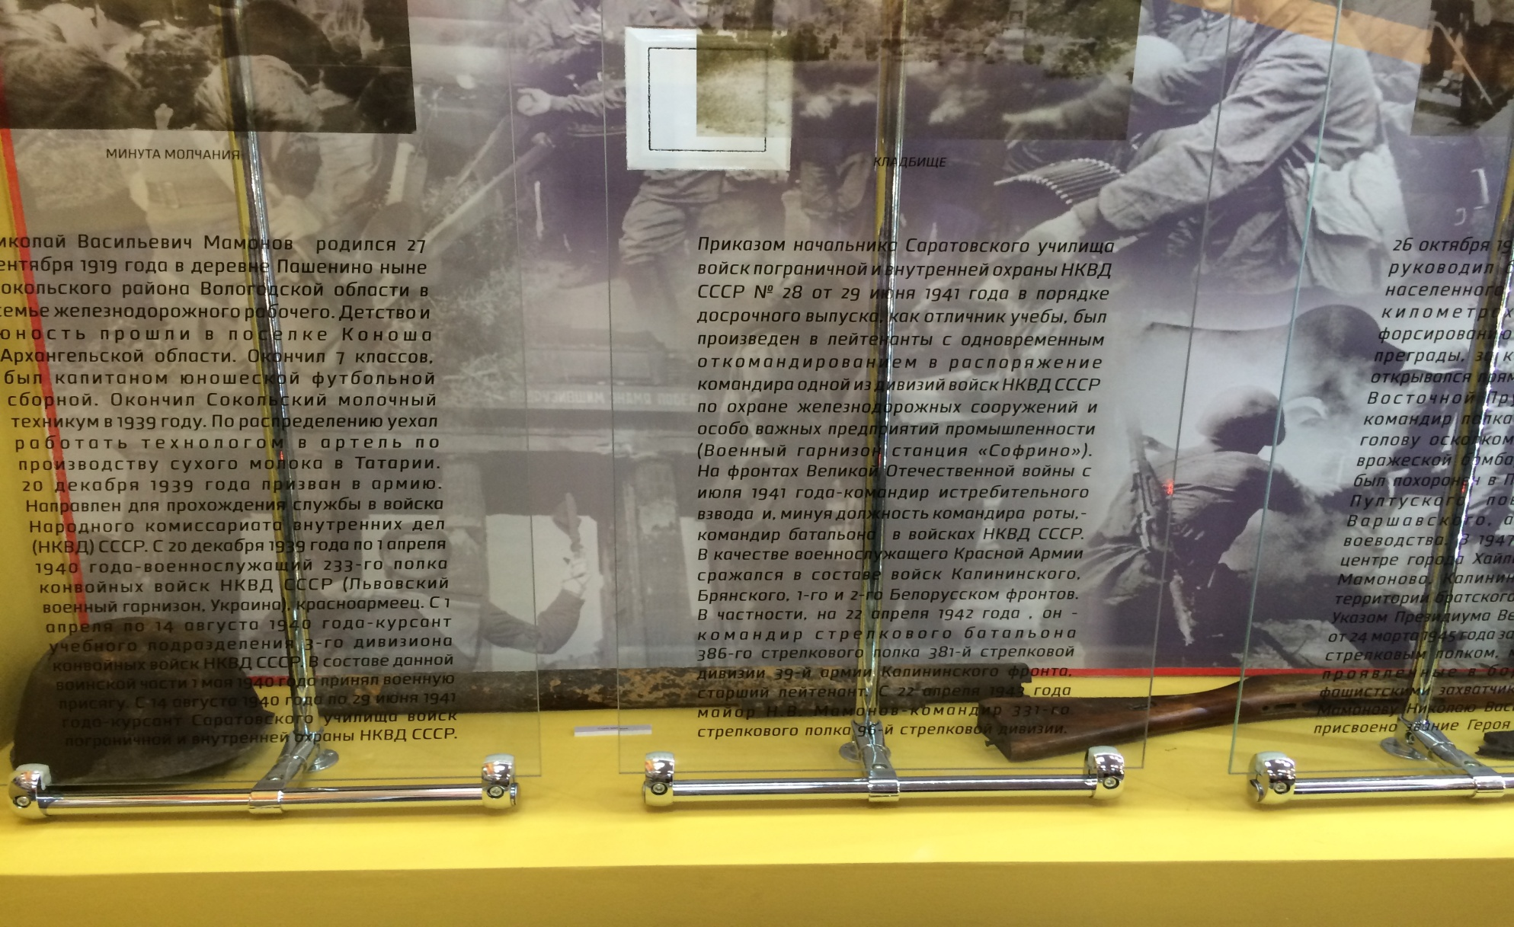
Экспонаты школьного музея.Советская каска, часть миномета, приклад карабина.(подарены школьным музеем г. Слонима. Белоруссия )

Slide 24
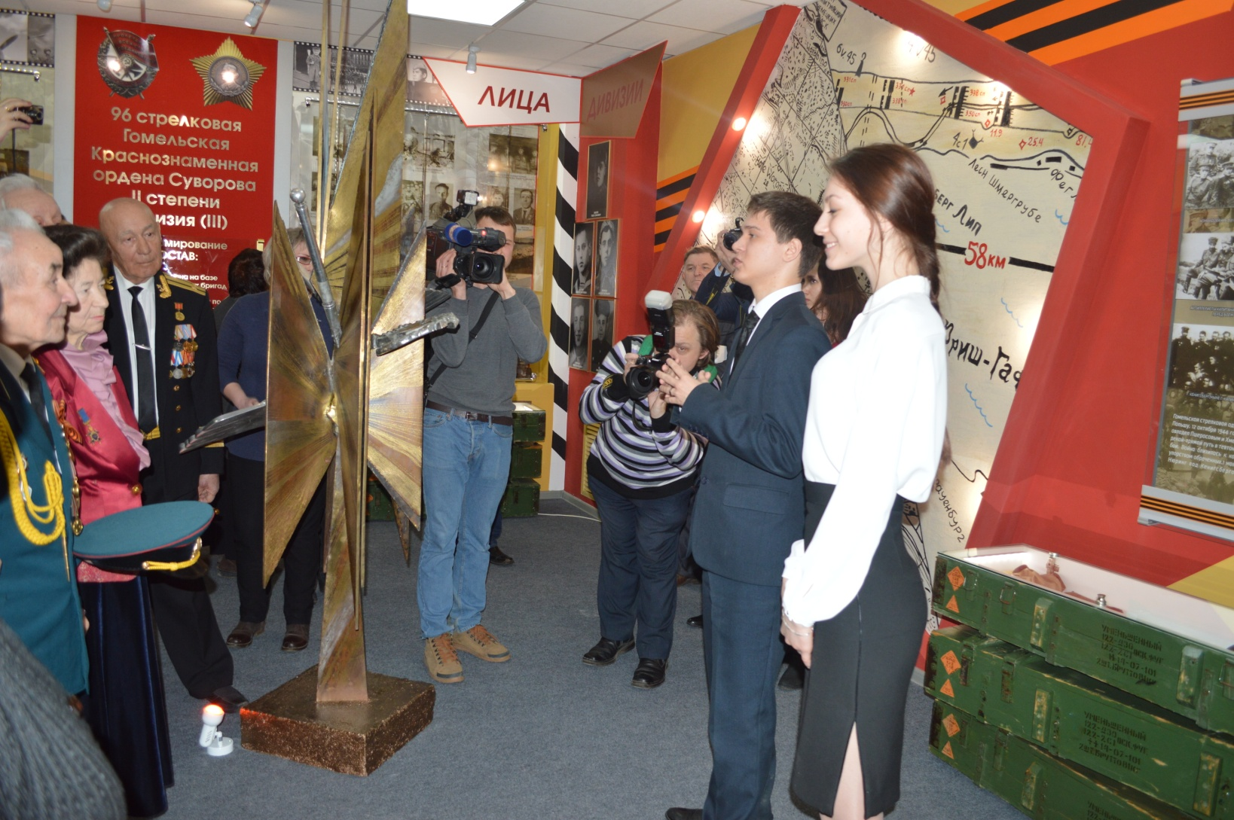
Экскурсию ведут учащиеся школы Шафигуллин Данир и Валеева Диля

Slide 25
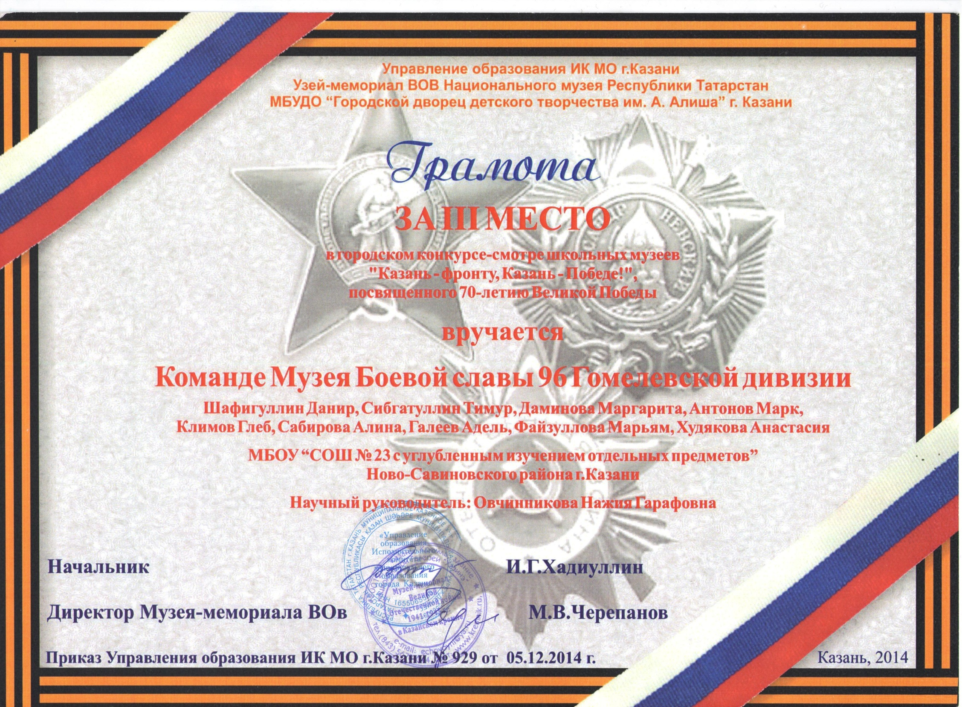
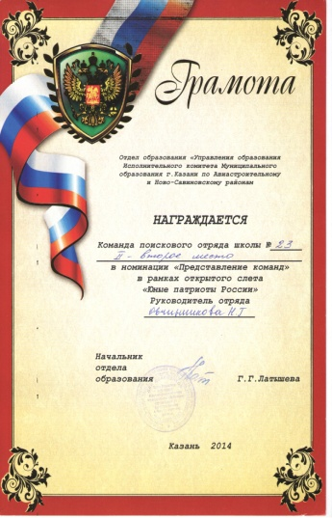
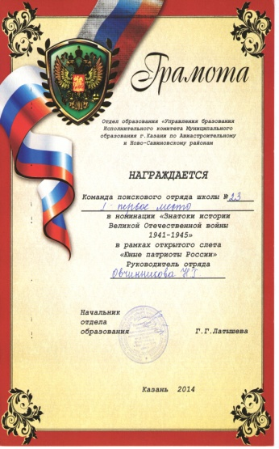
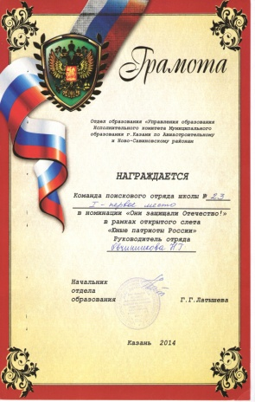
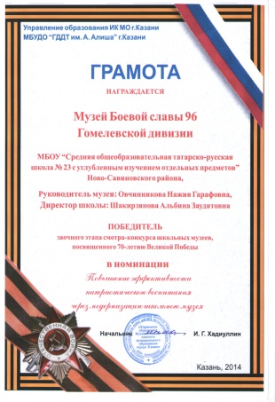

Slide 26
Презентацию подготовили активисты Школьного музея Антонов Марк и Шафигуллин Данир.
Руководитель школьного музея Овчинникова Н.Г.

